Slide 1
Inheritance
Manuel Ranzmeir

Slide 2
Allgemein
Klassen können folgende Attribute vererben:
Methoden
Properties
Eigenschaften von anderen Klassen
Die erbenden Klassen können auf Attribute von den Vererbenden Zugreifen
(Methoden aufrufen/überschreiben)

Slide 3
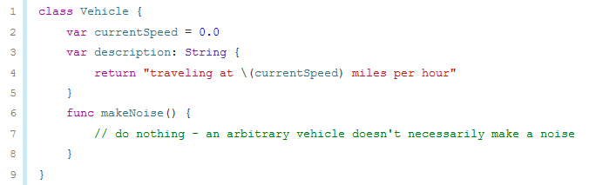

Basisklasse
Eine Klasse welche von keiner anderen Klasse erbt

Slide 4



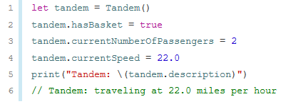


Vererben
Diese Klasse erbt alle Charakteristiken der Basisklasse bzw. überschreibt diese.

Slide 5
Auf Attribute der Basisklasse zugreifen
Methode: super.someMethod()
Property: super.someProperty
Subskript: super[someIndex]

Slide 6
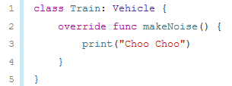

Überschreiben von Methoden
Präfix „override“ verwenden

Slide 7
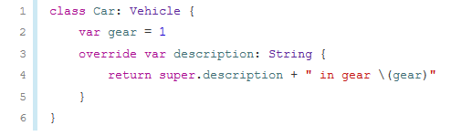
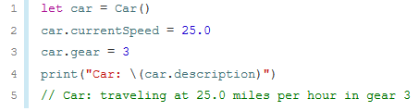
Überschreiben von Properties
Die Getter bzw. Setter der Basisklasse werden überschrieben.

Slide 8
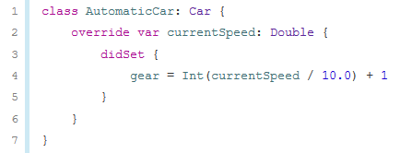

Überschreiben von Property-Observner
Der Gang des Autos wird automatisch gewählt.

Slide 9
Überschreiben/Vererbung verhindern
Präfix „final“ verwenden:
final var
final func
final class func
final subscript
Klasse kann nicht mehr vererben: final class

Slide 10
Beispiel
Erstelle die Klasse „Adresse“ und speichere darin: PLZ, Straße, Ort und Hausnummer
Diese Klasse darf nicht vererben und muss eine passende init Methode haben.
Erstelle die Klasse „Person“, welche einen Namen, ein Geburtsdatum und eine Adresse enthält! Diese soll eine init Methode und eine, welche alle Eigenschaften in Form eines Strings zurückliefert, besitzen .
Erstelle die Klasse „Schüler“, welche von „Person“ erbt, und gib die Attribute aus!
Erstelle die Klasse „Lehrer“, welche von „Person“ erbt! Diese soll zusätzlich ein Kürzel (z.B. „HELF“ oder „HELM“) beinhalten. Überschreibe die Methoden der Basisklasse und gib die Attribute aus!

